Slide 1

Deep Seek: AI 혁신과 주식 시장의 미래
Deep Seek의 전략, 모델, 그리고 투자 접근법에 대한 종합 분석

Slide 2

Table of contents
Deep Seek의 핵심 전략
Deep Seek의 R1 모델 공개가 주식 시장에 미치는 영향
Deep Seek AI의 미래 전망 및 전략
Deep Seek 등장에 따른 주식 투자 전략
2025년 AI 트렌드 및 미래 전망
Deep Seek와 다른 AI 모델 비교
결론
01
02
03
04
05
06
07

Slide 3

Deep Seek의 핵심 전략
1
2
3
저비용 AI
오픈 소스
MoE 아키텍처
고성능 AI 모델을 저비용으로 개발하여 접근성을 높입니다.
비용 효율적인 솔루션을 통해 더 많은 사용자에게 서비스를 제공합니다.
오픈 소스 전략을 통해 커뮤니티와 협력합니다.
투명한 개발 프로세스를 통해 신뢰를 구축합니다.
Mixture of Experts(MoE) 아키텍처를 활용하여 성능을 극대화합니다.
필요한 리소스를 효율적으로 분배하여 처리 속도를 향상시킵니다.
4
5
MLA 구조
강화 학습
MLA(모델-학습-응용) 구조를 도입하여 체계적인 개발을 지원합니다.
모델의 학습과 응용을 통합하여 효율성을 높입니다.
강화 학습 중심의 학습 방식을 통해 지속적인 성능 개선을 추구합니다.
실제 환경에서의 피드백을 통해 모델을 최적화합니다.
1
/
Deep Seek: AI 혁신과 주식 시장의 미래

Slide 4
Deep Seek의 R1 모델 공개가 주식 시장에 미치는 영향
AI 주식 급락
시가총액 감소
엔비디아 타격
경쟁 구도 변화
중국 AI 기술력 입증
Deep Seek의 R1 모델 공개로 AI 관련 주식이 급락했습니다.
투자자들은 새로운 기술의 등장에 따른 불안감을 느끼고 있습니다.
AI 기업들의 시가총액이 눈에 띄게 줄어들고 있습니다.
시장 신뢰도가 하락하면서 자본 유출이 발생하고 있습니다.
엔비디아는 R1 모델 공개로 인해 시장 점유율이 위협받고 있습니다.
경쟁력 있는 기술이 등장하면서 큰 타격을 입었습니다.
AI 시장의 경쟁 구도가 급격히 변화하고 있습니다.
Deep Seek의 기술이 기존 기업들에게 도전장을 내밀고 있습니다.
중국 기업들이 AI 기술력에서 두각을 나타내고 있습니다.
R1 모델 공개는 중국의 기술 발전을 더욱 부각시키고 있습니다.
01
02
03
04
05
2
/
Deep Seek: AI 혁신과 주식 시장의 미래

Slide 5

Deep Seek AI의 미래 전망 및 전략
1
2
3
기술 혁신
가격 경쟁력
오픈 소스 전략
Deep Seek AI는 최신 기술을 지속적으로 연구하고 개발하여 경쟁력을 유지합니다.
AI 알고리즘의 성능을 향상시키기 위해 새로운 접근 방식을 도입합니다.
비용 효율적인 솔루션을 제공하여 고객의 부담을 줄입니다.
가격 정책을 지속적으로 검토하여 시장에서의 경쟁력을 강화합니다.
오픈 소스 프로젝트에 참여하여 커뮤니티와 협력합니다.
사용자 피드백을 반영하여 제품 개선에 힘씁니다.
4
5
산업 협력
하드웨어 의존도
다양한 산업 파트너와 협력하여 시너지를 창출합니다.
공동 연구 및 개발을 통해 혁신적인 솔루션을 제공합니다.
하드웨어 의존도를 줄이기 위해 소프트웨어 최적화를 진행합니다.
클라우드 기반 솔루션을 통해 유연성을 높입니다.
3
/
Deep Seek: AI 혁신과 주식 시장의 미래

Slide 6
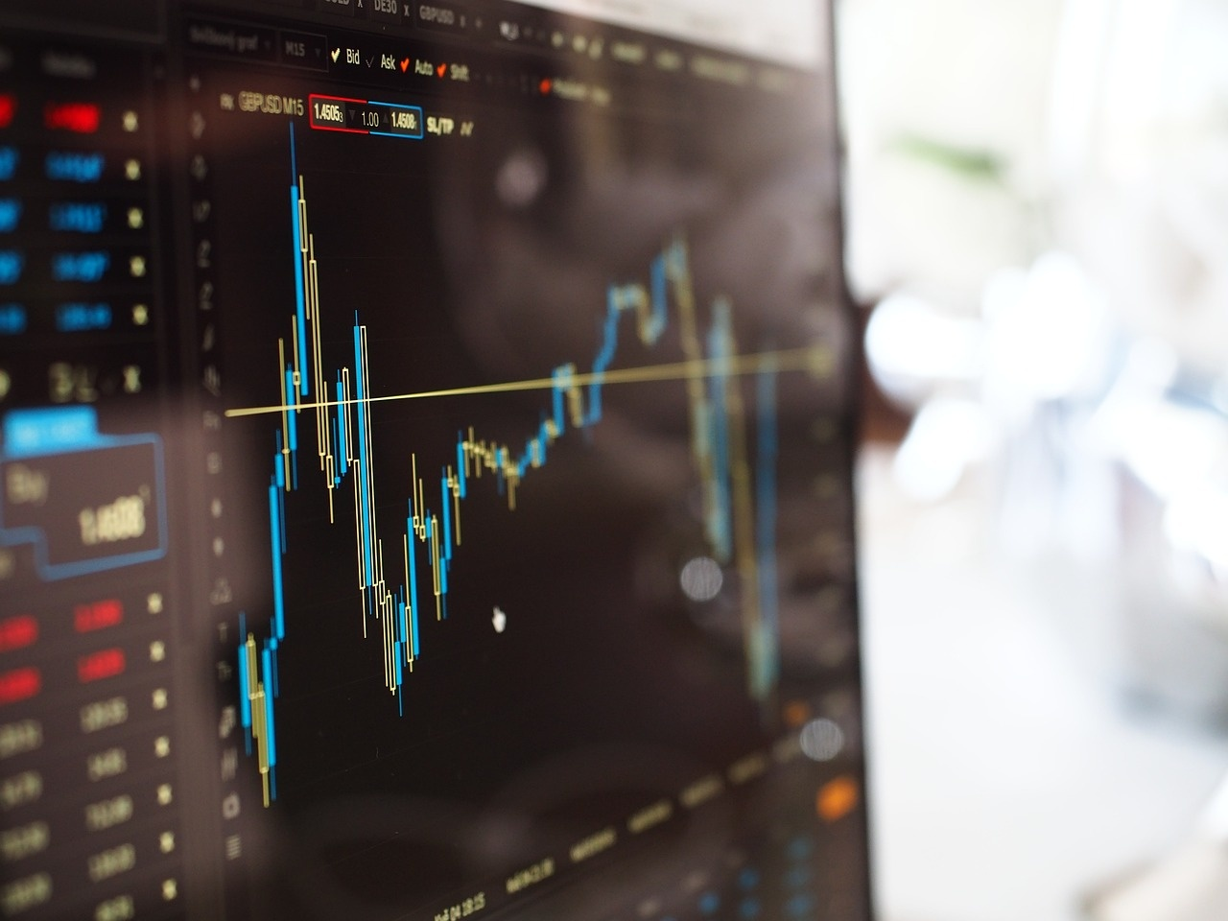
Deep Seek 등장에 따른 주식 투자 전략
1
2
3
엔비디아 전략
AI 기업 투자
반도체 산업
AI 기술의 선두주자로서의 입지를 더욱 강화하기 위해 연구개발에 집중하고 있습니다.
데이터 센터 및 클라우드 서비스의 확장을 통해 새로운 수익원을 창출하고 있습니다.
AI 스타트업에 대한 투자를 통해 혁신적인 기술을 확보하고 있습니다.
기존 기업의 AI 통합 전략을 지원하여 시장 경쟁력을 높이고 있습니다.
반도체 공급망의 안정화가 필요하며, 이는 글로벌 경제에 큰 영향을 미칩니다.
차세대 반도체 기술 개발을 통해 경쟁력을 유지하고 있습니다.
4
5
나스닥 동향
테크 주식 분석
나스닥 지수는 기술주 중심으로 지속적인 상승세를 보이고 있습니다.
기술주 회복이 시장 전반에 긍정적인 영향을 미치고 있습니다.
주요 테크 기업의 실적을 분석하여 투자 결정을 지원하고 있습니다.
시장 점유율 변화 추세를 파악하여 전략을 조정하고 있습니다.
4
/
Deep Seek: AI 혁신과 주식 시장의 미래

Slide 7
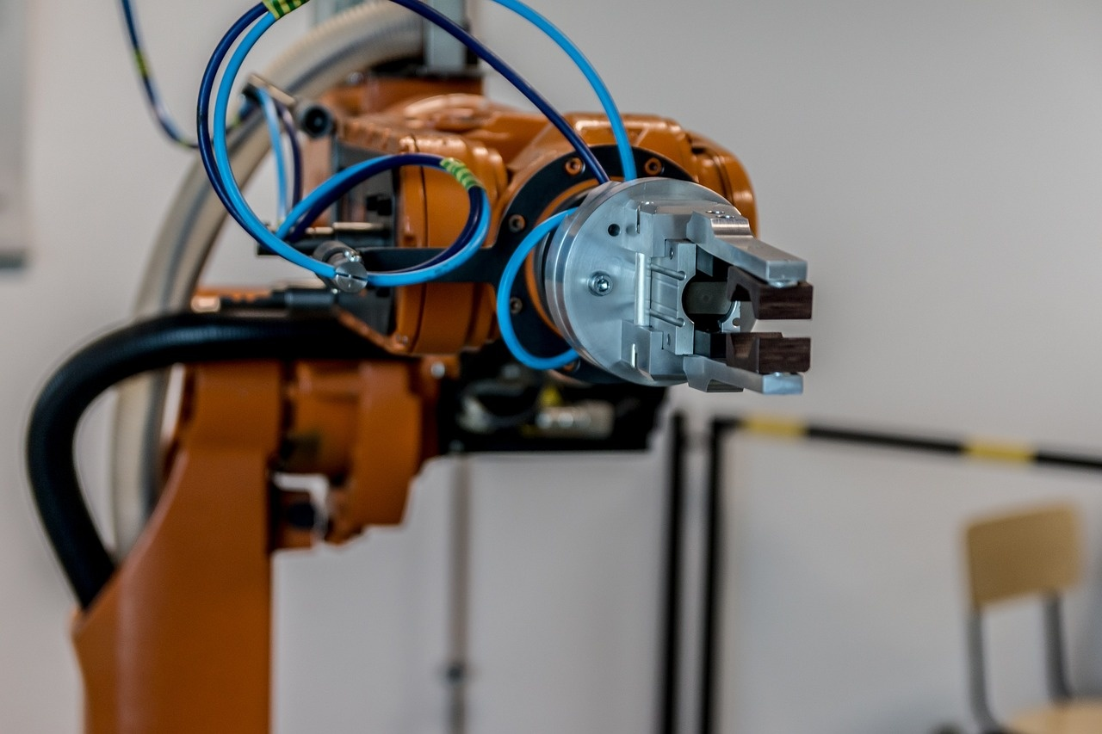
2025년 AI 트렌드 및 미래 전망
1
2
3
AI의 일상화
생성형 AI 발전
AI 에이전트 부상
AI 기술이 일상 생활에 깊숙이 통합되어 사용자 경험을 향상시킵니다.
스마트 홈, 개인 비서 등 다양한 분야에서 AI의 활용이 증가합니다.
생성형 AI는 콘텐츠 제작, 디자인, 음악 등 다양한 분야에서 혁신을 이끌고 있습니다.
이 기술은 창의적인 작업을 자동화하여 생산성을 높입니다.
AI 에이전트는 고객 서비스 및 지원 분야에서 중요한 역할을 합니다.
이들은 24시간 운영되며, 사용자 요구에 즉각적으로 대응할 수 있습니다.
4
5
멀티모달 AI 진화
AI 보안 강화
멀티모달 AI는 텍스트, 이미지, 음성을 통합하여 더 풍부한 사용자 경험을 제공합니다.
이 기술은 다양한 데이터 소스를 활용하여 더 정확한 결과를 도출합니다.
AI 기술을 활용한 보안 솔루션이 증가하고 있습니다.
이들은 사이버 공격을 실시간으로 탐지하고 대응하는 데 도움을 줍니다.
5
/
Deep Seek: AI 혁신과 주식 시장의 미래

Slide 8
Deep Seek와 다른 AI 모델 비교
VS
Deep Seek R1
경쟁 AI 모델
오픈 소스 모델이며, 텍스트, 이미지, 비디오 등 다양한 데이터 소스를 지원합니다.
사용자 맞춤형 학습이 가능하여, 특정 요구에 맞춘 모델을 생성할 수 있습니다.
비용이 낮지만 오픈 소스가 아니며, 사용자가 직접 수정할 수 없습니다.
멀티모달 지원이 제한적이며, 주로 텍스트 데이터에 최적화되어 있습니다.
6
/
Deep Seek: AI 혁신과 주식 시장의 미래

Slide 9
결론
Deep Seek의 출현
AI 업계 변화
주식 시장 반응
Deep Seek는 AI 기술의 새로운 기준을 제시하며 업계에 혁신을 가져왔습니다.
Deep Seek의 출현은 AI 업계의 경쟁 환경을 재편하고 있습니다.
Deep Seek 발표 이후 주식 시장은 긍정적인 반응을 보이며 상승세를 기록하고 있습니다.
전략적 접근
미래 전망
Deep Seek는 독창적인 전략으로 시장 점유율을 빠르게 확대하고 있습니다.
Deep Seek의 기술 발전은 AI 산업의 미래를 이끌 중요한 요소로 자리잡고 있습니다.
7
/
Deep Seek: AI 혁신과 주식 시장의 미래

